Slide 1
אתלטיקה קלה
מגישה: גאיה צימרמן

Slide 2
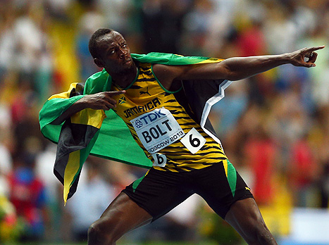
יוסיין בולט
יוסיין סט. לאו בולט (באנגלית: Usain St. Leo Bolt; נולד ב-21 באוגוסט 1986) הוא אתלט ואצן ג'מייקני, מגדולי הספורטאים בכל הזמנים. הוא האלוף האולימפי, בעל 9 מדליות זהב, אלוף העולם, בעל 13 מדליות מהן 11 זהב ושיאן העולם, בריצת 100 מטר (9.58 שניות), בריצת 200 מטר (19.19 שניות), ובריצת שליחים 100X4 מטר ‏(36.84 שניות).
באולימפיאדת בייג'ינג (2008) שבר בולט את שלושת שיאי העולם הללו, ובכך הפך לאצן הראשון בהיסטוריה ששובר את שיא העולם בכל אחד משלושת המקצועות באולימפיאדה אחת.
האתלט היחיד בהיסטוריה שזכה 3 פעמים ברציפות במשחקים האולימפיים ב-3 מדליות זהב בריצות היוקרתיות ל-100 ול-200 מטר ובריצת שליחים 4x100 מטר (בייג'ינג 2008, לונדון 2012 וריו דה ז'ניירו 2016).
האתלט היחיד בהיסטוריה שזכה 3 פעמים באליפות העולם ב-3 מדליות זהב בריצות היוקרתיות ל-100 ול-200 מטר ובריצת שליחים 4x100 מטר (ברלין 2009, מוסקבה 2013 ובייג'ינג 2015).
בולט מדורג במקום השני במספר מדליות הזהב שצבר (9) מבין כל האתלטים במשחקים האולימפיים בכל הזמנים, בצוותא עם פאבו נורמי מפינלנד (9), קרל לואיסמארצות הברית (9), ובמקום הראשון מבין הספורטאים של ג'מייקה במספר מדליות הזהב.

Slide 3
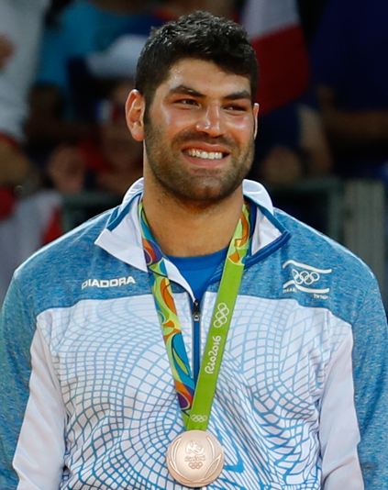
אורי ששון
אורי (אור) ששון (נולד ב-18 באוגוסט 1990) הוא ג'ודוקא ישראלי, זוכה מדליית ארד באולימפיאדת ריו דה ז'ניירו (2016), פעמיים ברציפות סגן אלוף אירופה (באקו 2015 וקאזאן 2016) במשקל מעל 100 ק"ג. נכון לאוגוסט 2016 מדורג שלישי בעולם למשקלו.
ששון נולד בירושלים, החל להתאמן בג'ודו בעקבות אחיו אלון במתנ"ס הקהילתי בגבעה הצרפתית. בשנת 2007, בגיל 17, זכה לראשונה באליפות ישראל. הוא שחזר הישג זה גם ב-2008 ב-2009 וב-2015, וב-2009 זכה גם במדליית זהב במכביה ה-18.

Slide 4
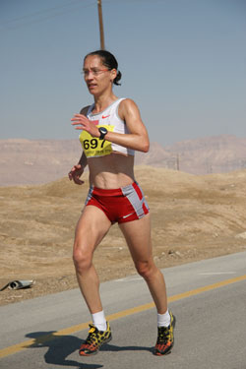
נילי אברמסקי
נילי אברמסקי (נולדה ב-4 בינואר 1970) היא אתלטית ישראלית בעבר. אלופת ישראל ושיאנית ישראל הנוכחית (2015) בריצת 2000 מטר, בריצת 3000 מטר, בריצת 10000 מטר ובריצת חצי מרתון. החזיקה בשיא ישראל בריצת 5000 מטר במשך 13 שנה, ובשיא ישראל במרתון במשך 12 שנה. ייצגה את ישראל באולימפיאדה (אתונה 2004), בשתי אליפויות עולם באתלטיקה (הלסינקי 2005 ואוסקה 2007), ב-6 אליפויות עולם בחצי מרתון ובשתי אליפויות עולם בריצות שדה.
אברמסקי, זכתה ביותר מ-50 תוארי אליפות ישראל, מהם 11 תארים במרתון (מרתון טבריה) יותר מכל אתלטית ישראלית אחרת.

Slide 5
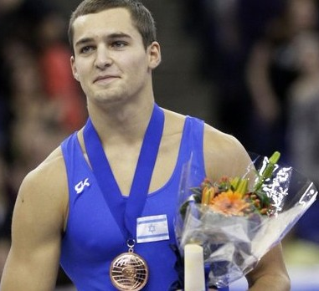
אלכסנדר (אלכס) שטילוב
אלכסנדר (אלכס) שטילוב נולד ב-22 במרץ 1987) הוא מתעמל ישראלי. אלוף אירופה בהתעמלות ובעל שתי מדליות ארד מאליפות העולם ומדליית זהב בגביע העולם במתח ב-2014.
הוא המתעמל הישראלי הראשון והיחיד שזכה במדליית זהב וכסף באליפות אירופה, המתעמל הישראלי הראשון שזכה במדליה באליפות העולם, וגם המתעמל הישראלי הראשון שהעפיל לשלב הגמר במשחקים האולימפיים ובאליפות העולם. להישגים אלה הגיע בתרגיל הקרקע, בו הוא מצטיין במיוחד.

Slide 6
איך עליי להתנהג בשיעור חנ"ג ?
1.עליי להתנהג בבטיחות רבה כלפיי חברי .
2. עליי להקשיב למורה .
3.לא להתפרע בשיעור.
4. לא להיתקע אחד בשני.
5. עליי לא להפריע בזמן החימום , להקשיב ולא לדבר או להפריע.
6. עליי להיות זהיר ולא מהיר .
7.להנות מן המשחקים ולא לנהל דיון על מי ניצח.
8. עליי להקשיב לשריקה של המורה, ולעצור כראוי.
9. לא להאשים את חבריי , שחבר בשעת בצוקה לתת יד.
10.עליי לא להרביץ או לדבר כראוי ,למורה ולחבריי.

